Slide 2
Herzlich Willkommen zum 6. Netzwerktreffen

Slide 3
Programm 6. Netzwerktreffen
16.04.2024 (15:00-16:30 Uhr via MS Teams)
Begrüßung
Einstieg: Word Cloud
Impulsvortrag: Dr. Norman Schmid, Berufsverband Österr. PsychologInnen (BÖP):
„Vom Wissen zum Handeln: Umweltpsychologische Erkenntnisse für die Nachhaltigkeits-Transformation“
Zeit für Fragen
Neuigkeiten von der Plattform

Slide 4
Einstieg: Word Cloud
Unter dem Begriff Umweltpsychologie verstehe ich ….

Slide 5
Impulsvortrag
„Vom Wissen zum Handeln: Umweltpsychologische Erkenntnisse für die Nachhaltigkeits-Transformation“
Dr. Norman Schmid

Slide 6
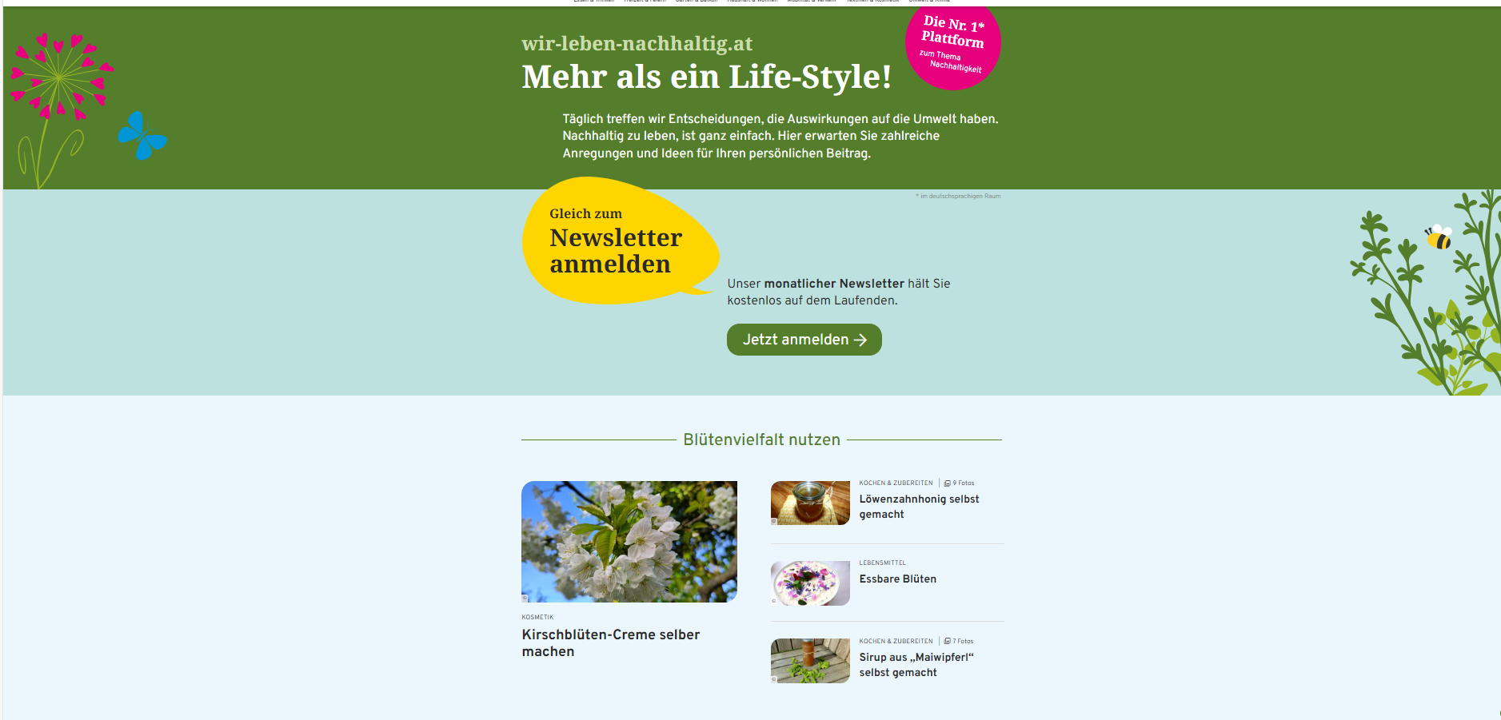
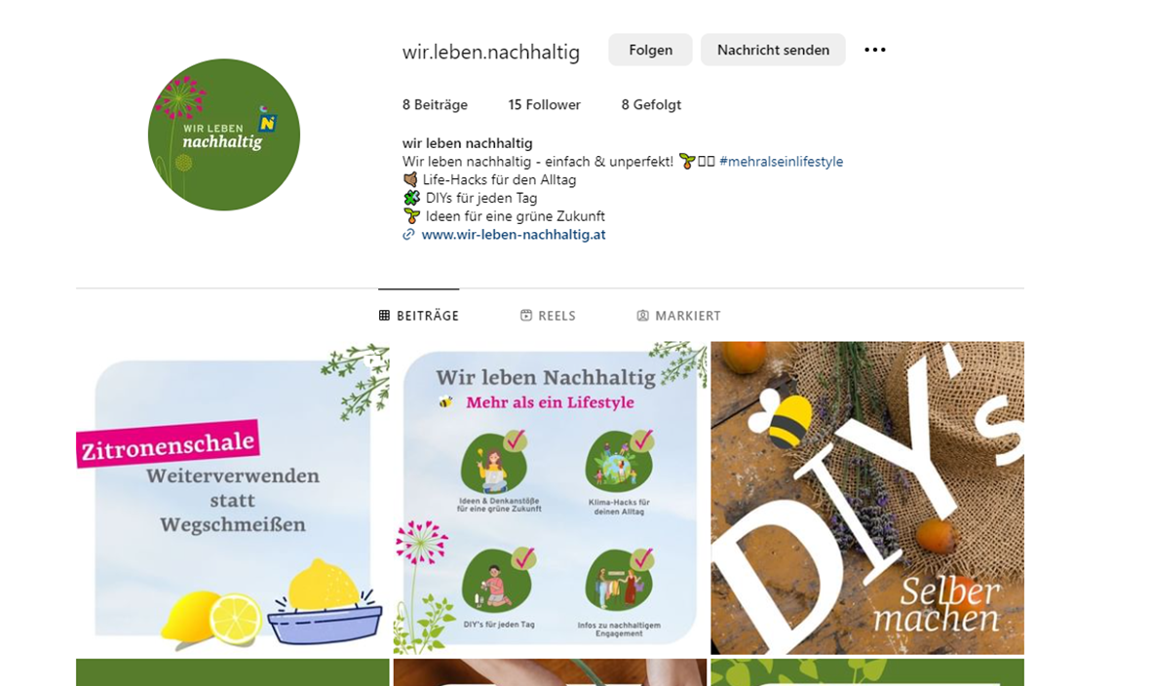
Relaunch der Webseite www.wir-leben-nachhaltig.at
jetzt auch auf Instagram
Notes:
Zahlen – 3. Quartal 2023
Besuche
86.203 (+ 37,5 % im Vergleich zum Vorjahr) Seitenansichten
105.476 (+ 30,3 % im Vergleich zum Vorjahr) Durchschnittliche Aufenthaltsdauer
44 sek (+ 2,3 % im Vergleich zum Vorjahr) fb: 20.590 follower
NL 6.200 Abos Öffnungsrate zw. 28% und 32%
Quellen (2022)
10 % Direkte Zugriffe (10 %)
86 % von Suchmaschinen (85 %)
1 % von Sozialen Netzwerken (2 %)
2 % von Websites (4 %)
Nutzung: 27 % Desktop (34 %)
69 % Smartphone (59 %)
4 %Tablet (4 %)

Slide 7
Ausblick
Kampagne und Gewinnspiel zum Weltumwelttag am 5.Juni
schon ab Mai die Möglichkeit mitzuspielen und zu gewinnen
Zum Tag des Selfies am 21.Juni – seien Sie dabei, schicken Sie uns ein Selfie – Team, Betrieb, etc
Machen Sie mit!
Netzwerk-News: 4-mal im Jahr – Schicken Sie uns Ihre News!
Nächstes Netzwerktreffen: Herbst 2024
Gibt es Ideen & Wünsche für ein Thema? Möchten Sie ImpulsgeberIn sein?
Danke für Ihre Teilnahme!

